Slide 1
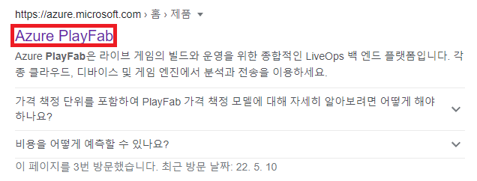
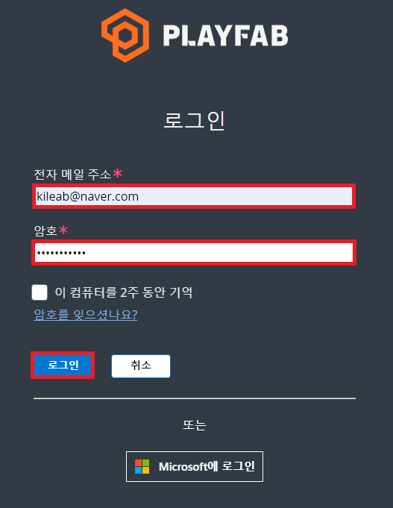
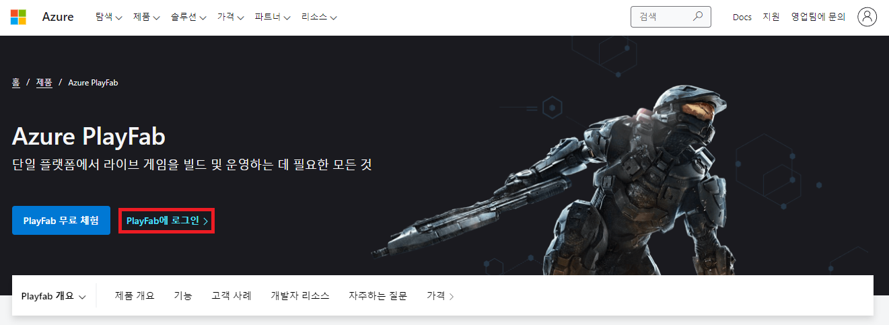
첫 번째 튜토리얼
1. 첫번째로 Google에서 PlayFab을 입력하고 Azure PlayFab이라는 사이트에 접속합니다.
2. 그런 다음 PlayFab 사이트에 접속하여 PlayFab에 로그인합니다.
3. 그다음 PlayFab에 전자 메일 주소와 암호를 입력하고 로그인을 선택합니다.

Slide 2
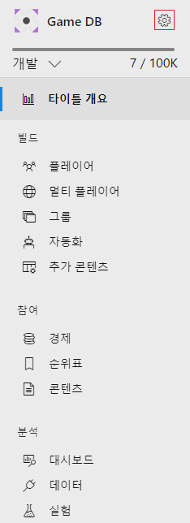
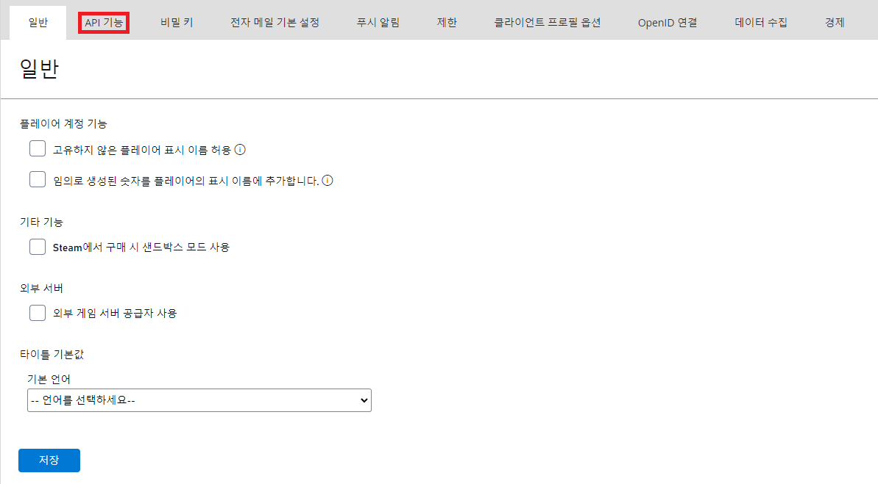
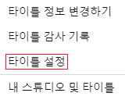
두 번째 튜토리얼
5. 마지막으로 타이틀 설정에서 API 기능을 선택합니다.
API 기능은 클라이언트에서 Playfab에 있는 데이터에 접근을 허용할 수 있도록 설정할 수 있습니다.
4. 그리고 Game DB에 설정을 선택한 다음 타이틀 설정을 선택합니다.

Slide 3
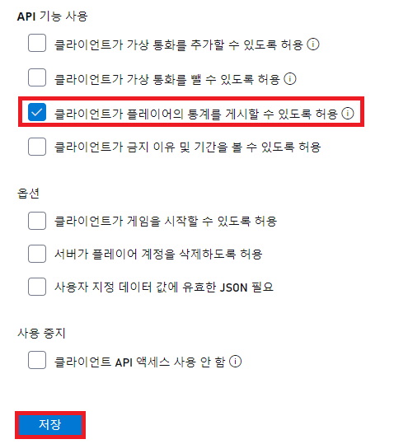
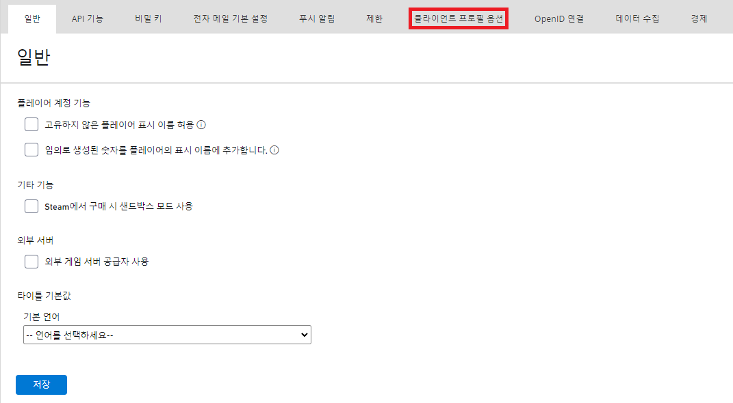
세 번째 튜토리얼
7. 그다음 타이틀 설정에서 클라이언트 프로필 옵션을 선택합니다.
클라이언트 프로필 옵션은 Playfab의 프로필 속성에 있는 데이터의 접근을 관리하는 옵션입니다.
6. 이제 API 기능에서 [클라이언트가 플레이어의 통계를 게시할 수 있도록 허용]를 선택하고 저장합니다.

Slide 4
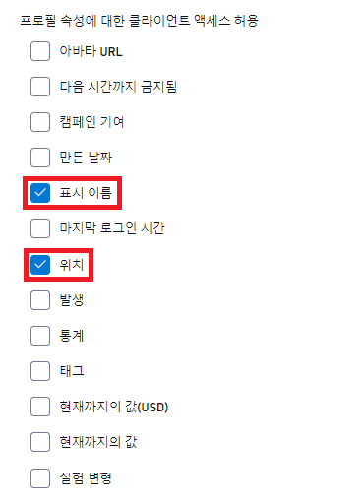
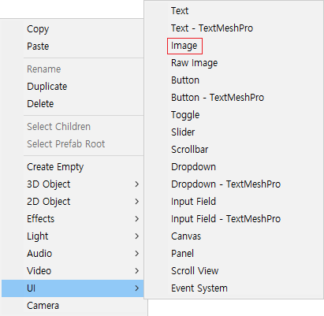
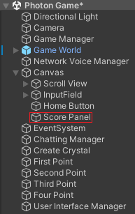
네 번째 튜토리얼
8. 그런 다음 클라이언트 프로필 옵션에서 표시 이름과 위치를 활성화하고 저장합니다.
9. 그러고 나서 UI에 Image를 생성한 다음 Score Panel이라는 이름으로 정의합니다.

Slide 5
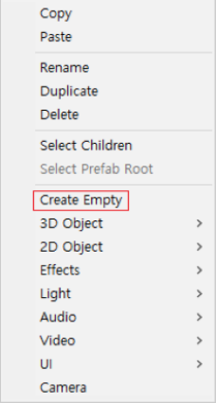
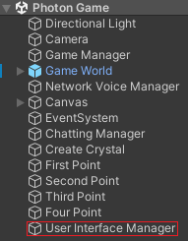
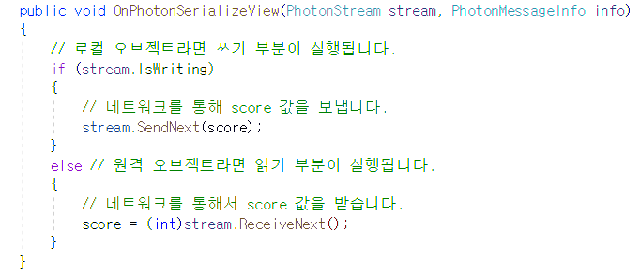

다섯 번째 튜토리얼
11. 이제 CharacterSystem 스크립트에서 Photon View 데이터를 실시간으로 동기화하기 위해 OnPhotonSerializeView( ) 함수를 선언합니다.
그런 다음 로컬 오브젝트의 데이터를 보내주고, 원격 오브젝트가 데이터를 받을 수 있도록 설정합니다.
10. 마지막으로 빈 게임 오브젝트를 생성하고 User Interface Manager라는 이름으로 정의합니다.
그리고 UIManager 스크립트를 생성하고 USer Interface Manager 오브젝트에 넣어줍니다.

Slide 6
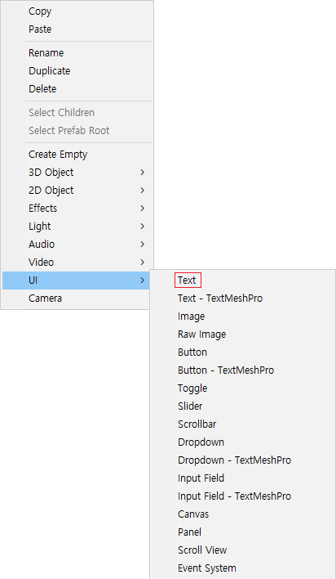
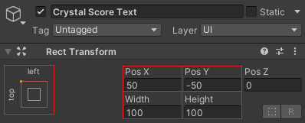
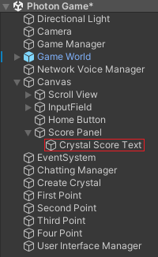
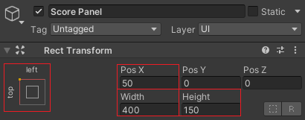
여섯 번째 튜토리얼
13. 그리고 Crystal Score Text의 앵커를 지정하고 위치와 크기를 설정합니다.
12. 이제 Score Panel 오브젝트의 하위 오브젝트로 Text를 생성한 다음 Crystal Score Text라는 이름으로 정의합니다.
14. 그런 다음 Score Panel 오브젝트의 앵커를 지정하고 크기와 위치를 설정합니다.

Slide 7
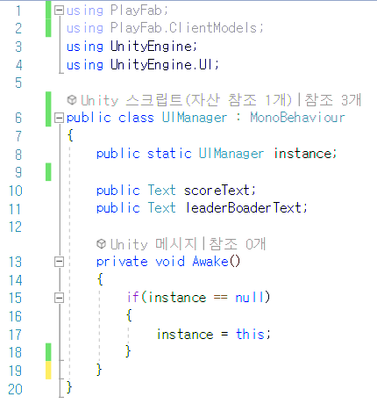
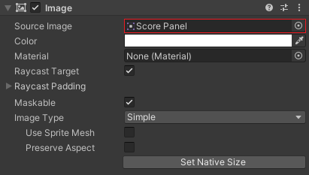
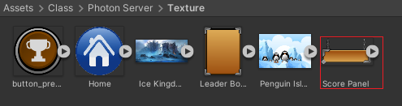
일곱 번째 튜토리얼
16. 이제 Score Panel 오브젝트의 이미지 컴포넌트에 Texture 폴더에 있는 Score Panel 텍스처를 넣어줍니다.
15. 그다음 UIManager 스크립트에서 UIManager를 싱글톤 패턴으로 선언하고 텍스트 변수를 선언합니다.

Slide 8
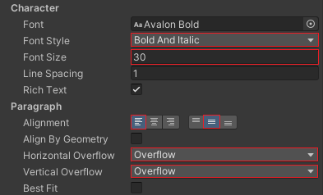
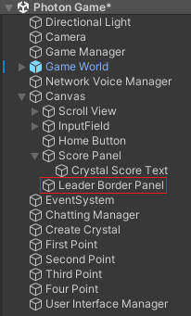
여덟 번째 튜토리얼
17. 그리고 Crystal Score Text의 텍스트 컴포넌트에 Font Size와 Alignment를 설정합니다.
18. 그다음으로 UI에서 Image를 생성하고 Leader Border Panel이라는 이름으로 정의합니다.

Slide 9
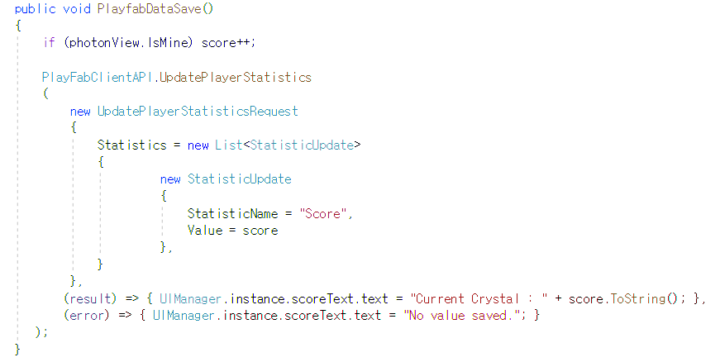
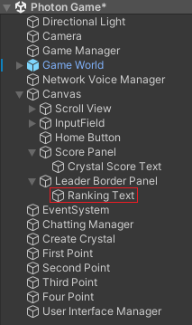
아홉 번째 튜토리얼
19. 그런 다음 CharacterSystem 스크립트에서 PlayFabDataSave( ) 함수를 선언합니다.
마지막으로 PlayFab에 score변수를 저장한 다음, 서버에서 사용할 변수의 이름을 설정합니다.
20. 이제 Leader Border Panel 오브젝트의 하위 오브젝트에 Text를 생성한 다음 Ranking Text라는 이름으로 정의합니다.

Slide 10
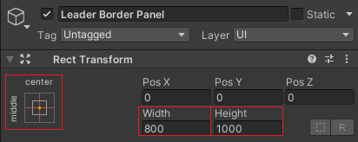
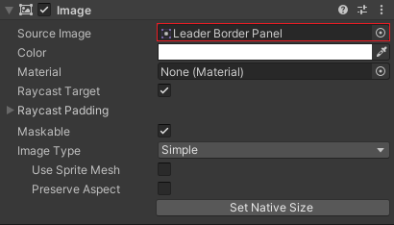
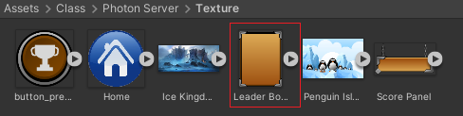
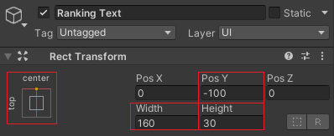
열 번째 튜토리얼
21. 그러고 나서 Leader Border Panel의 앵커를 지정하고 위치를 설정합니다.
22. 그런 다음 Leader Border Panel 오브젝트에 있는 Image 컴포넌트에 Texture 폴더에 있는 Leader Border Panel 텍스처를 넣어줍니다.
21. 그다음 Ranking Text의 앵커를 지정하고 위치와 크기를 설정합니다.

